Slide 1
Применение ИИ в профессиональном обучении
куратор
Гаврилов Александр Игоревич

Slide 2
Участники
1. Барладина Ангелина Александровна, 241-671
2. Гасанов Агамир Сахил оглы, 241-339
3. Горынцев Дмитрий Александрович, 241-323
4. Елачев Никита Андреевич, 241-326
5. Казаков Дмитрий Александрович, 241-321
6. Каматали Алина Аароновна, 241-321
7. Курумов Заурбек Ибрагимович, 241-323
8. Макарова Кира Игоревна, 241-671
9. Манохина Анастасия Александровна, 241-672
10. Монтоскина Александра Николаевна, 241-672
11. Музыченко Сергей Кириллович, 241-321
12. Мырзабеков Аймен Белекович, 241-333
13. Петенков Михаил Игоревич, 241-672
14. Подтягин Дмитрий Алексеевич, 241-323
15. Соловьева Анастасия Николаевна, 241-326
16. Хатнянский Алексей Евгеньевич, 241-672
17. Хожиев Диёрбек Муроджонович, 241-323
18. Яськова Мария Михайловна, 241-672
19. Белоус Александр Владимирович, 231-363
20. Хасан Мохаммад, 231-351
21. Хитров Алексей Кириллович, 231-351

Slide 3
Актуальность
В условиях ограниченности кадров и ресурса инструкторов для профессионального обучения, становится особенно важным использование инновационных технологий, таких как искусственный интеллект, для эффективной подготовки производственного персонала.
ИИ позволяет создать гибкие и адаптивные образовательные программы, которые могут заменить или дополнить традиционные методы обучения, повышая доступность и уменьшает ресурсозатратность образования без значительных потерь качества.

Slide 4
Проблематика
Недостаток знаний у обучаемых и преподавателей о возможностях и принципах работы искусственного интеллекта в образовательном процессе вызывает необходимость работ в данной области.
Это включает вопросы выбора подходящих программных средств, правильной постановки задач для ИИ, а также понимание трудозатрат и ресурсов, необходимых для успешного внедрения ИИ в системы обучения и повышения квалификации.

Slide 5
Цель проекта
Оценить возможности использования искусственного интеллекта для профессиональной подготовки и повышения квалификации пусконаладочного персонала непосредственно на предприятии.
Проект направлен на исследование потенциала ИИ в создании адаптивных образовательных программ и тренингов, которые будут учитывать уровень подготовки сотрудников и специфику их задач, позволяя оперативно повышать квалификацию без необходимости отрыва от производства.

Slide 6
Ключевые задачи
Подготовка аналитического обзора по практическим вопросам применения искусственного интеллекта в обучении, который охватывает текущие подходы, лучшие практики и потенциальные области применения ИИ в образовательных процессах.
Организация учебного семинара, посвященного теме ИИ в обучении, с целью повышения осведомленности и обмена знаниями среди участников о возможностях и перспективах использования ИИ в образовательной сфере.

Slide 7
Ожидаемый продуктовый результат
Проведение учебного семинара на площадке заказчика, который предоставит участникам практические знания о применении ИИ в обучении.

Slide 8
Структура работы в проекте
ФИО участника | Рассматриваемая модель ИИ | Роль участника в проекте
Гасанов Агамир Сахил оглы | GPT Teacher | Продукт менеджер
Елачев Никита Андреевич |  | Тим лид
Соловьева Анастасия Николаевна |  | Тех лид
Петенков Михаил Игоревич | Grok
Яськова Мария Михайловна
Хатнянский Алексей Евгеньевич
Казаков Дмитрий Александрович | StudGPT | Продукт менеджер
Каматали Алина Аароновна |  | Тим лид
Музыченко Сергей Кириллович |  | Тех лид
Монтоскина Александра Николаевна | Qwen
Манохина Анастасия Александровна
Макарова Кира Игоревна | eAuthor.Cloud | Аналитик
Барладина Ангелина Александровна |  | Аналитик
Мырзабеков Аймен Белекович | NotionAi

Slide 9
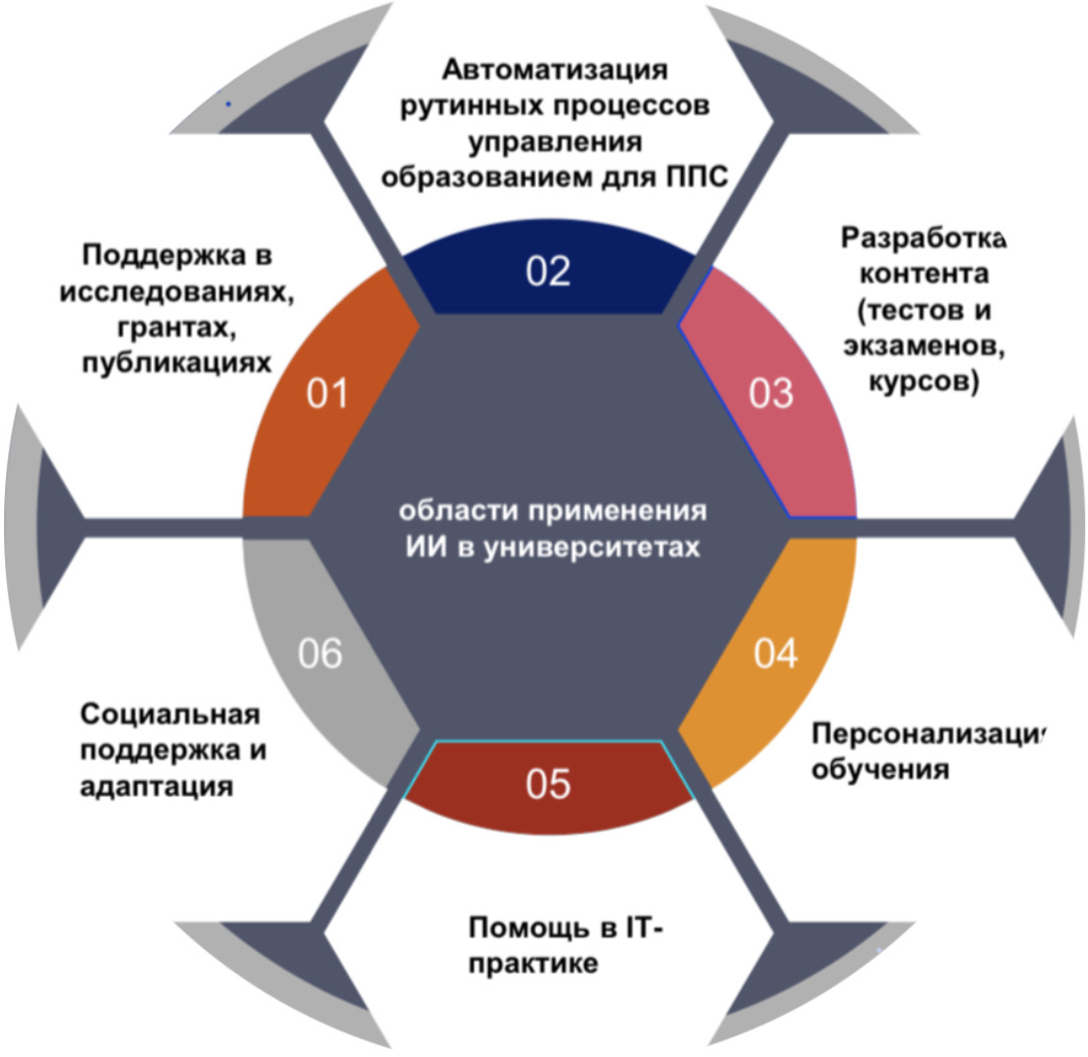
Классификация ИИ
1. Поддержка в исследованиях, грантах, публикациях: ИИ помогает в поиске финансирования, анализе данных и подготовке научных публикаций.
2. Автоматизация рутинных процессов управления образованием: Использование ИИ для упрощения административных задач, таких как планирование, учет и отчетность.
3. Разработка контента (тестов и экзаменов, курсов): Создание учебных материалов, тестов и курсов с использованием ИИ для повышения их эффективности и адаптивности.
4. Персонализация обучения: Индивидуальный подход к обучению с учетом потребностей и способностей каждого студента.
5. Помощь в IT-практике: Поддержка студентов и преподавателей в освоении и применении IT-навыков.
6. Социальная поддержка и адаптация: ИИ используется для помощи студентам в адаптации к учебной среде и решения социальных вопросов.

Slide 10







Рассматриваемые ИИ
NotionAi
GPT Teacher
StudGPT
Qwen
Grok
Google Ai
eAuther.Cloud

Slide 11
Сравнительный анализ рассматриваемых систем ИИ
Критерий | Qwen | StudGPT | GPT Teacher | Grok | Notion AI | eAuthor.Cloud | GoogleAI
Функциональность | Генерация текстов, решение задач, повышение оригинальности | Виртуальные помощники, чат-боты, анализ учебных данных | Генерация учебных материалов, адаптация контента, проверка заданий | Создание курсов, онлайн-тестов, мультимедиа | Создание языковых курсов, упражнений, тестов. | Генерация текстов, редактирование, шаблоны | Генерация контента, интеграция с Google-сервисами, анализ данных
Специализация | Универсальный образовательный контент | Образование с акцентом на IT-практику | Помощь преподавателям в создании материалов | Управление учебным процессом (курсы, тесты, мультимедиа) | Языковые курсы и тесты | Универсальное создание и редактирование контента | Универсальная, с усиленной интеграцией в экосистему Google
Поддержка пользователей | Поддержка на русском языке | Рекомендации для студентов и преподавателей | Помощь преподавателям в адаптации материалов | Комплексная поддержка учебного процесса | Обратная связь от носителей языка | Удобство для редактирования текстов | Многоязычная поддержка, интеграция с Google Classroom
Автоматизация | Ограниченная автоматизация | Автоматизация рутинных задач, анализ данных | Автоматизация создания контента и проверки заданий | Автоматизация курсов, тестов, проверки на плагиат | Автоматизация языковых упражнений и тестов | Автоматизация генерации и редактирования текста | Автоматизация отчетов, проверки заданий, анализа успеваемости
Интеграция с учебным процессом | Подготовка к экзаменам, конспекты, решение задач | Полная интеграция (чат-боты, анализ успеваемости) | Интеграция в подготовку материалов и проверку | Полная интеграция (управление курсами) | Интеграция в изучение языков | Создание и управление материалами | Глубокая интеграция с Google-сервисами

Slide 12
Выводы:
Notion AI и GPT Teacher демонстрируют узкую специализацию: первый ориентирован на языковое обучение (упражнения, тесты, обратная связь), второй — на помощь преподавателям в создании и адаптации материалов. Это делает их идеальными для конкретных задач, но ограничивает универсальность.
Grok и StudGPT предлагают комплексные решения: Grok объединяет управление курсами, тестами и мультимедиа, а StudGPT фокусируется на IT-практике и автоматизации рутинных задач (например, проверка заданий). Они подходят для учебных заведений, где важен охват всех этапов обучения.
Qwen и eAuthor.Cloud — универсальные инструменты для работы с текстом, но их интеграция в образование требует дополнительных усилий. Например, eAuthor.Cloud полезен для быстрого создания шаблонов, но не заменяет специализированные LMS.
GoogleAI (гипотетически) мог бы сочетать генерацию контента с глубокой интеграцией в экосистему Google (Classroom, Docs), что упростило бы совместную работу и доступность для школ/вузов.

Slide 13

Чат-бот-навигатор
Чат-бот-навигатор — это интеллектуальный помощник, интегрированный в образовательную экосистему вуза. Он помогает студентам, преподавателям и сотрудникам быстро получать доступ к информации, автоматизирует рутинные запросы и упрощает взаимодействие с учебными ресурсами.
Основные функции чат-бота:
Работа с расписанием
Доступ к образовательным ресурсам
Ответы на часто задаваемые вопросы
Контакты
и др.

Slide 14
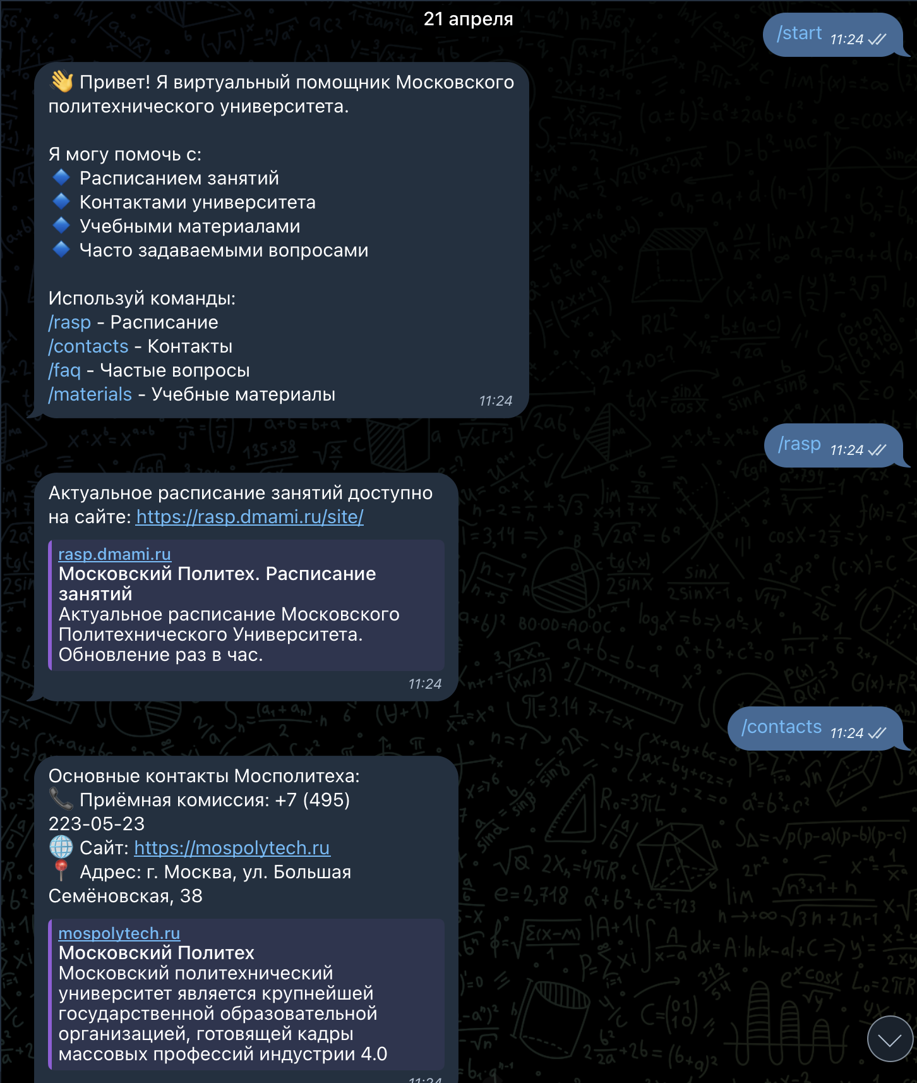
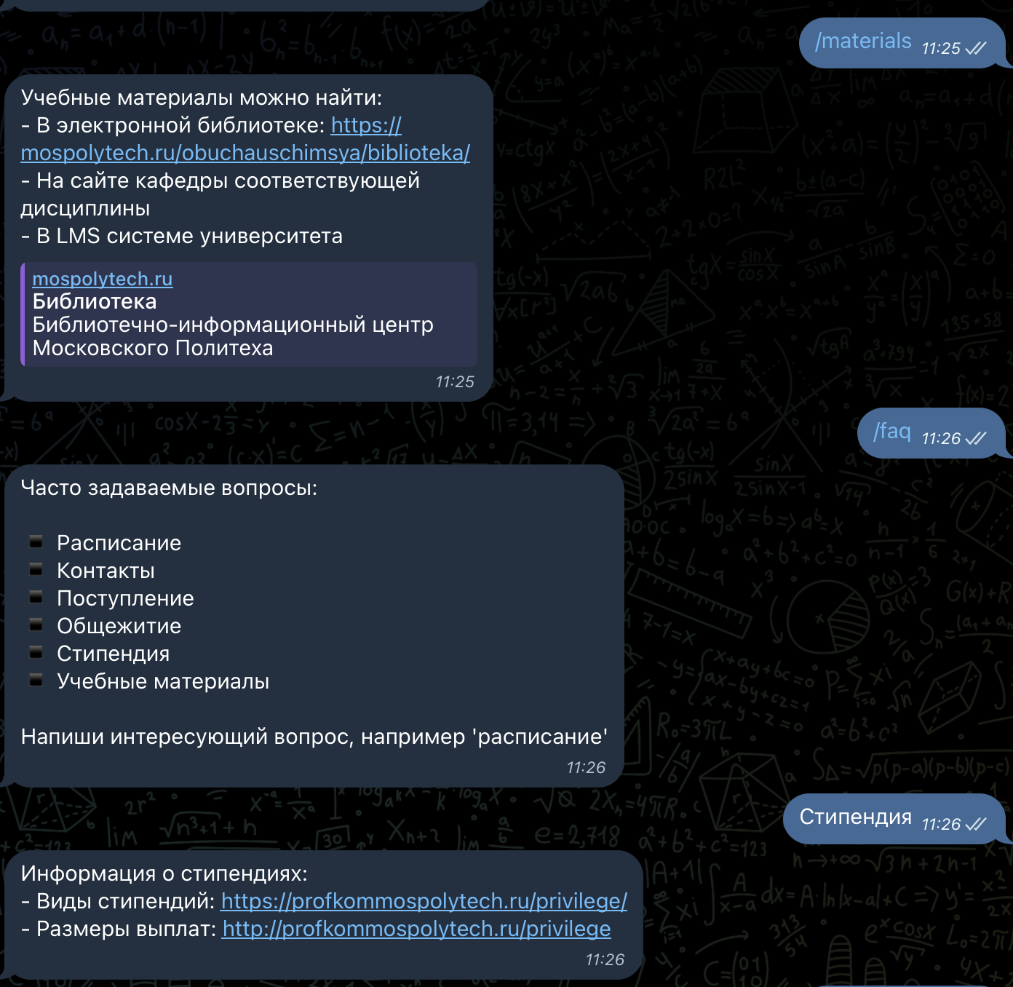
Пример взаимодействия пользователя с чат-ботом

Slide 15
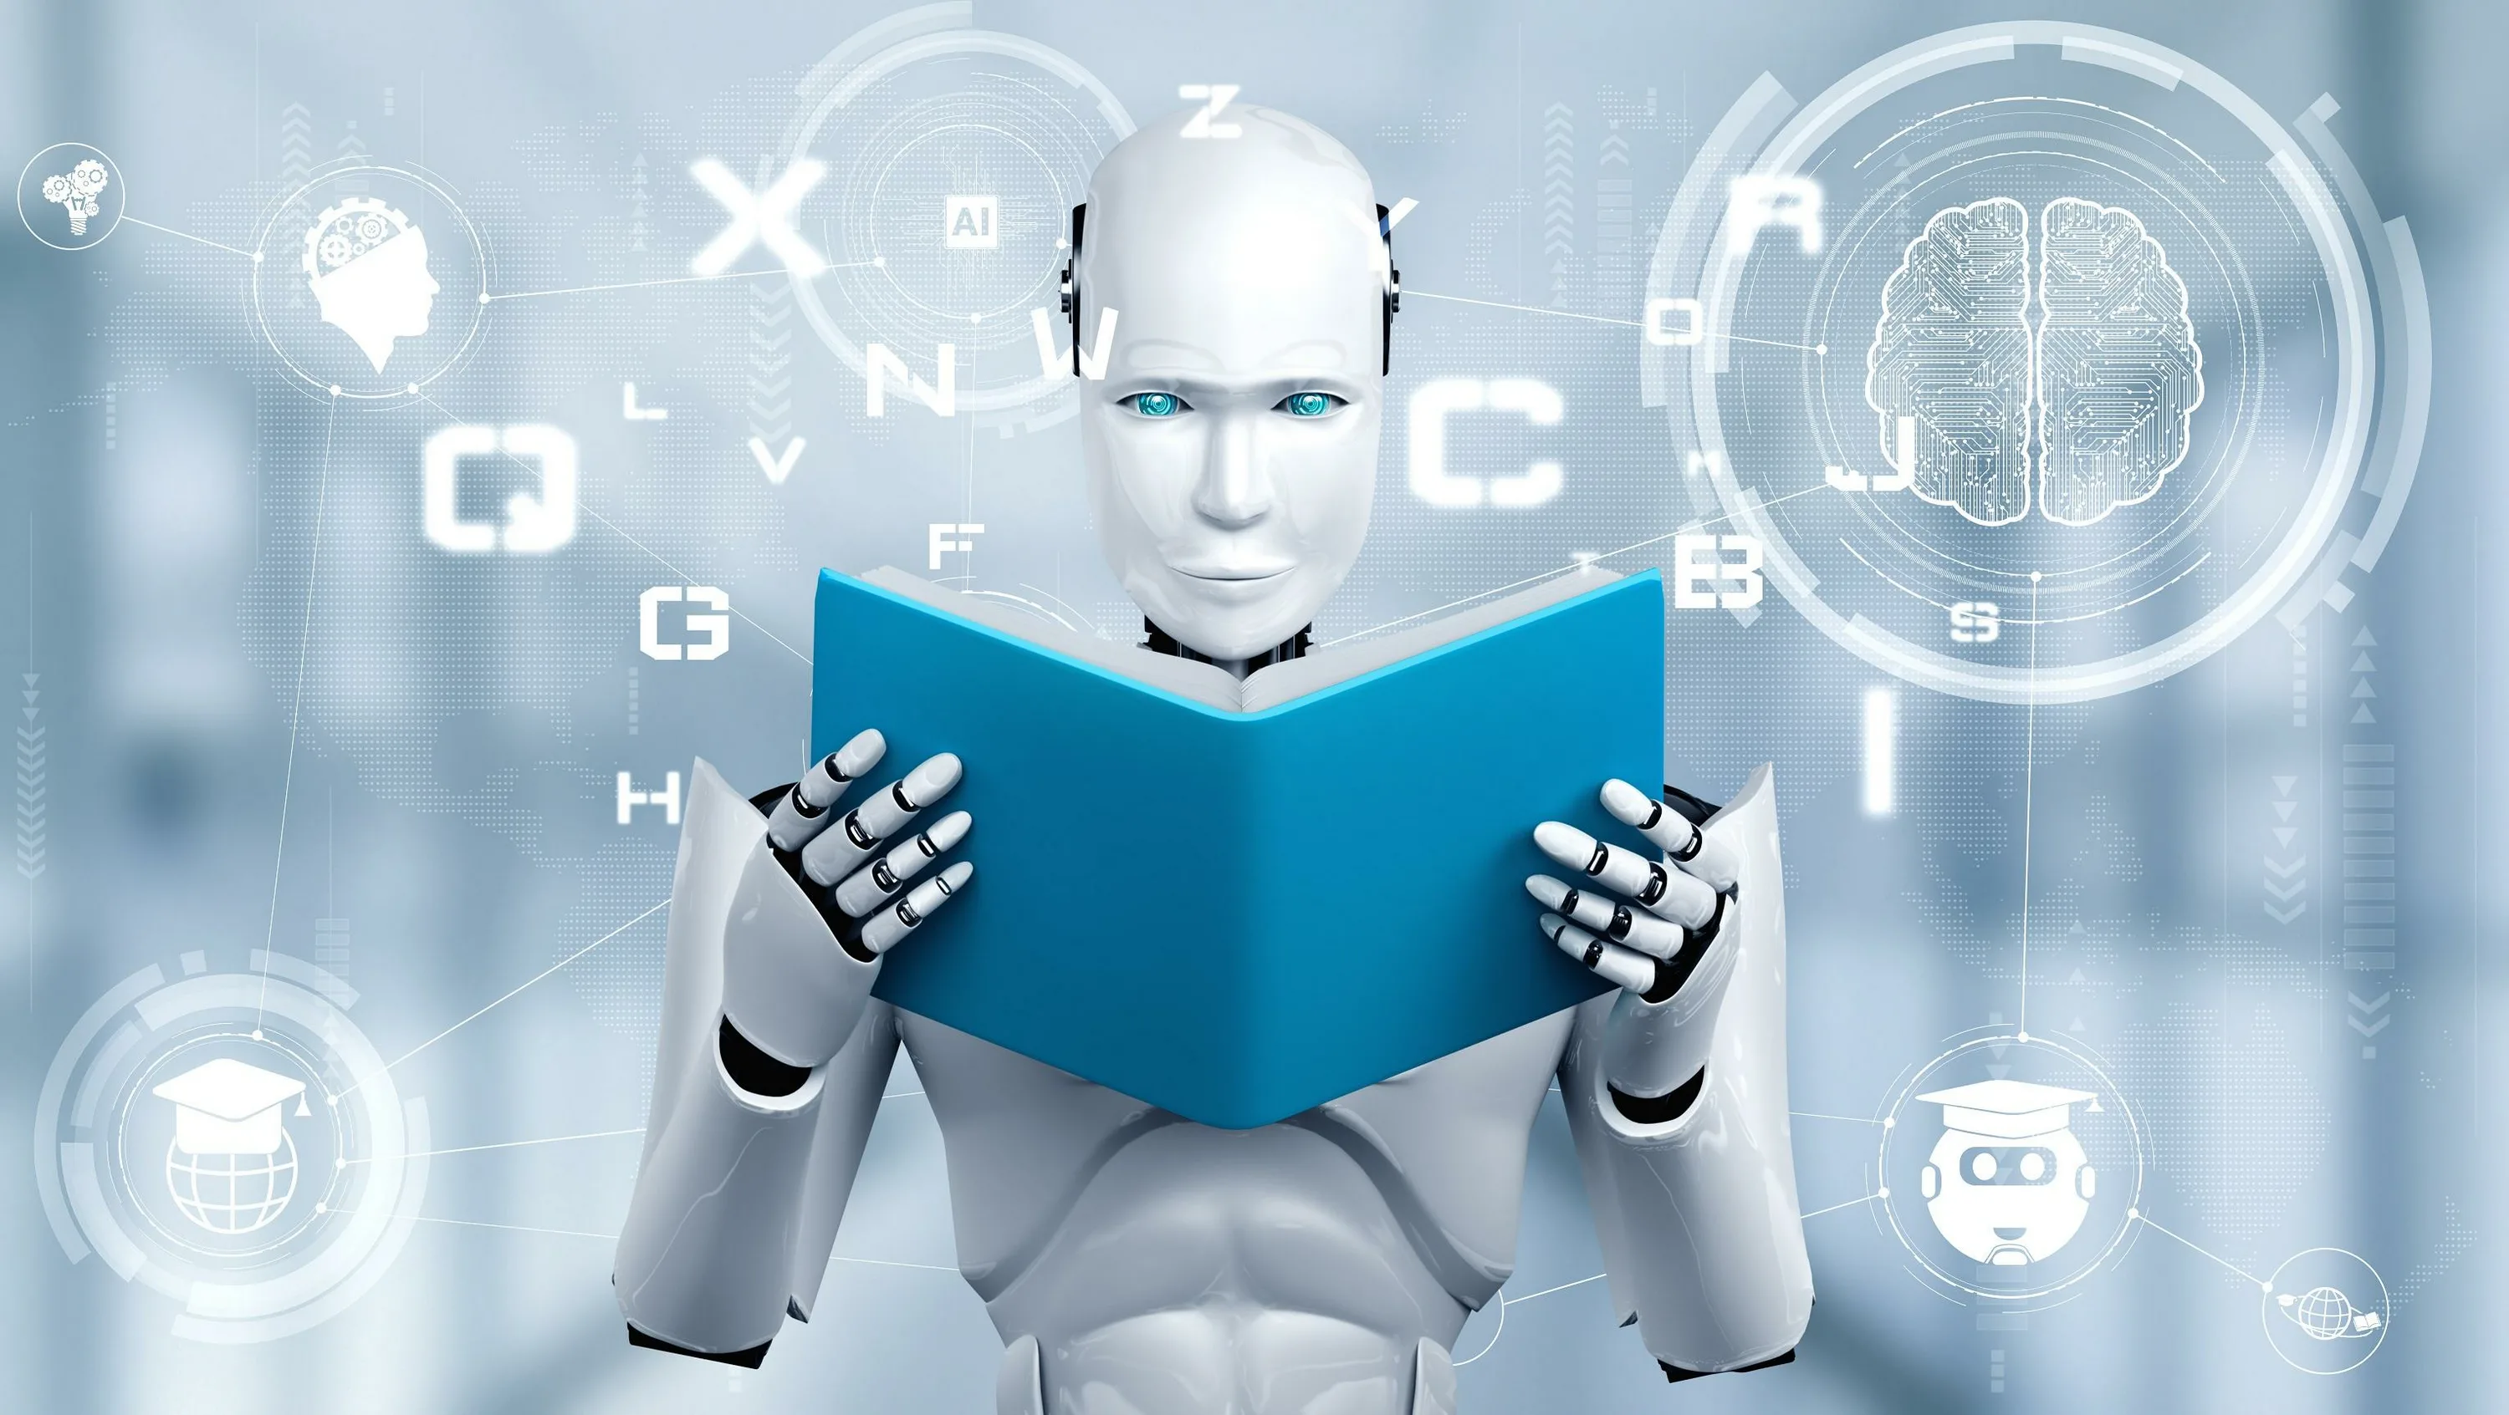
Сайт-визитка проекта
На этом сайте собрана вся информация о проекте: его цели, актуальность, проблематика и ключевые задачи. Здесь вы узнаете, какие вопросы решает проект, почему он важен сегодня и кто входит в команду участников. Материалы сайта помогут понять значимость инициативы и возможности для вовлечения.

Slide 16
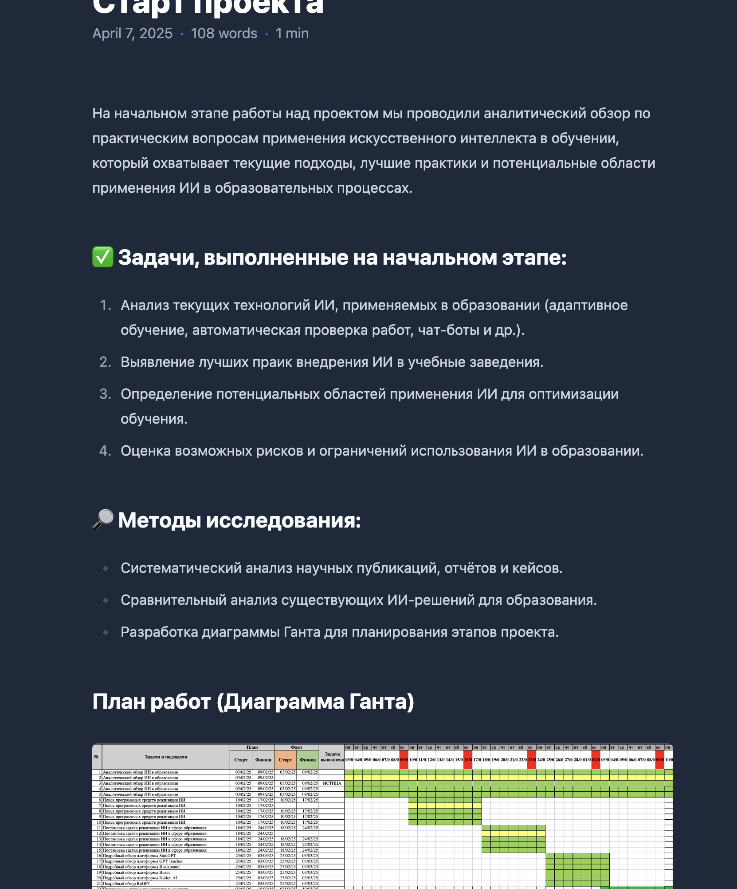
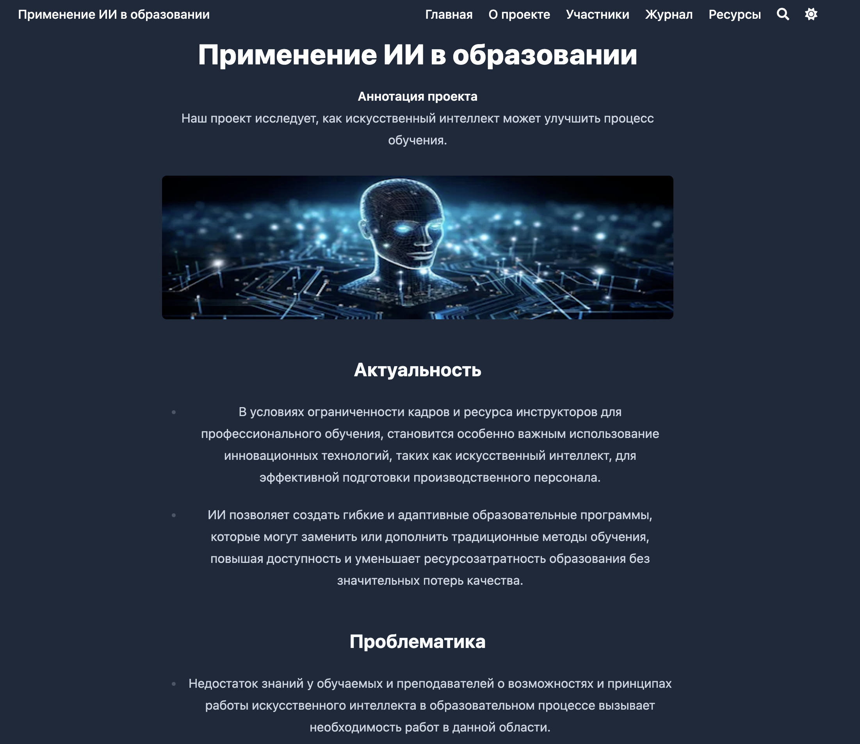
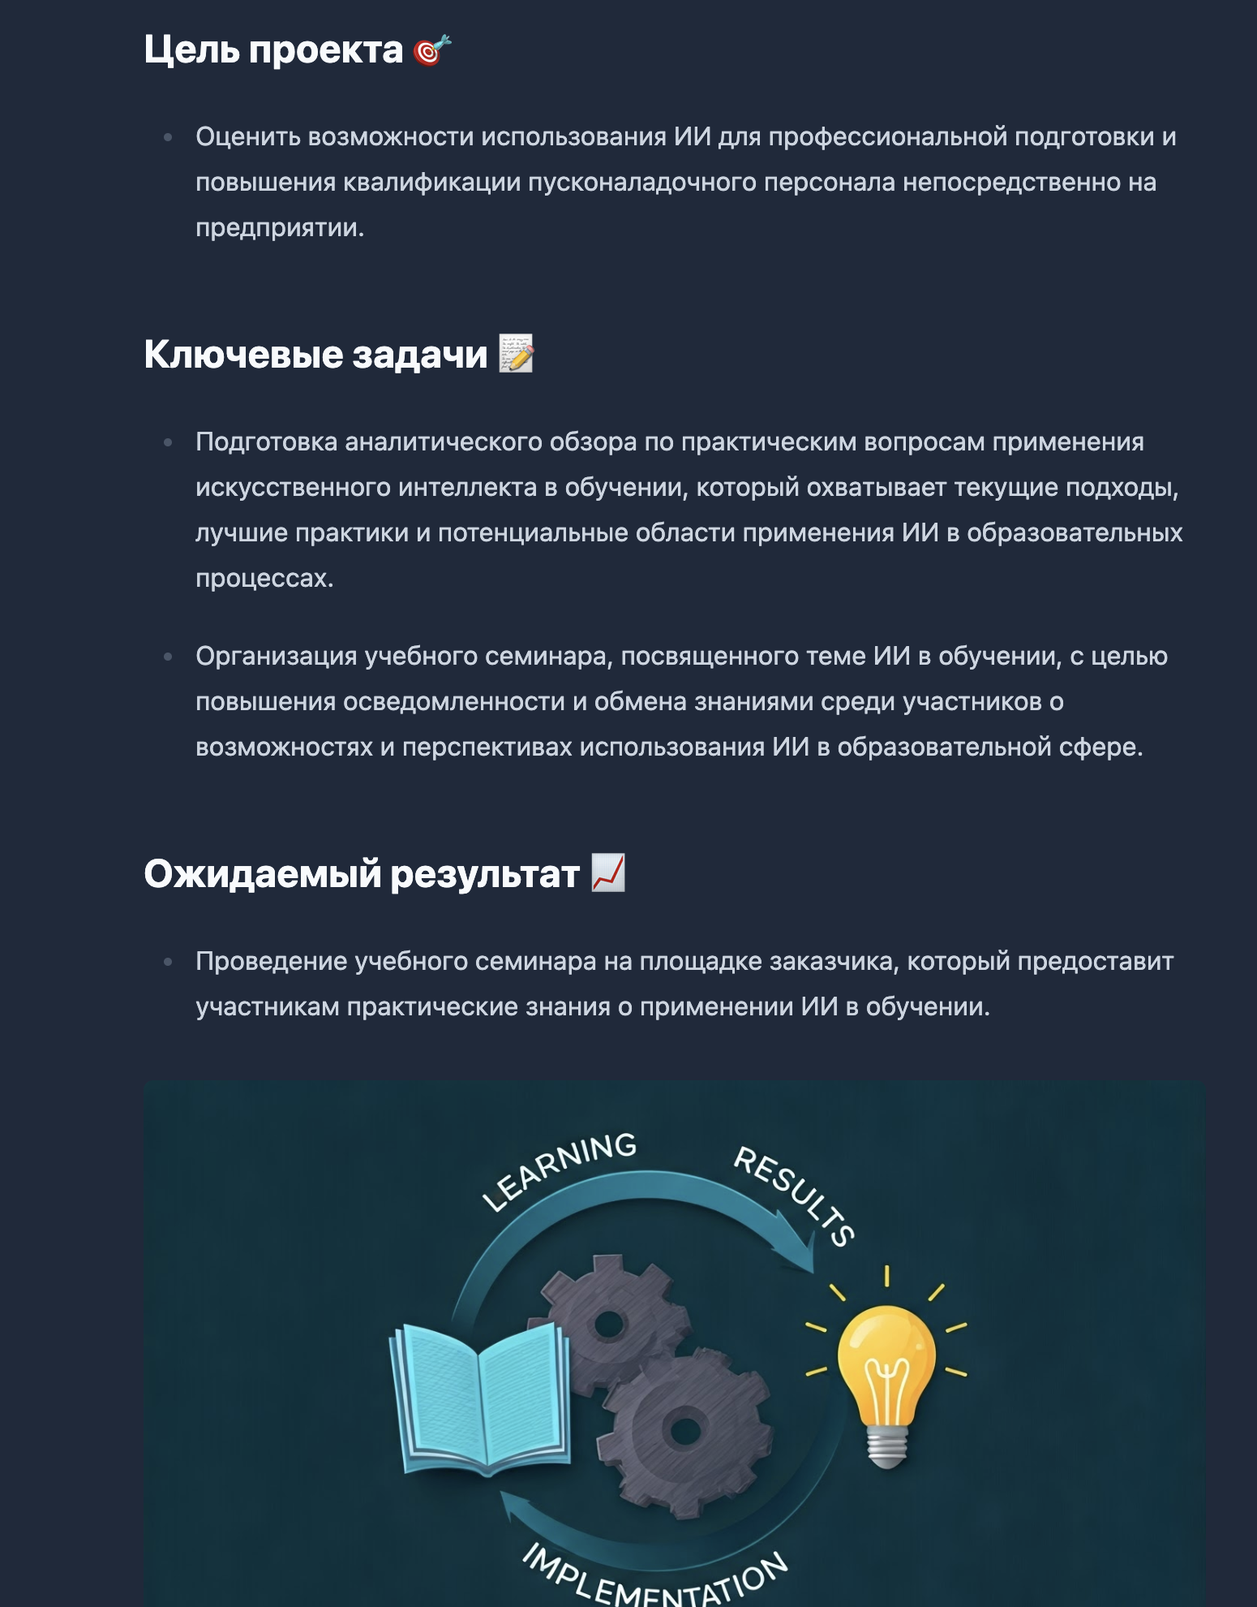
Обзор сайта

Slide 17
Roadmap
Весенний семестр 2025 (1 семестр)
Задачи и подзадачи:
1. Подготовка аналитического обзора по практическим вопросам применения ИИ в обучении
1.1. Аналитический обзор возможности применения ИИ в образовании.
1.2. Анализ программных средств реализации ИИ.
2. Подготовка к научно-практическому семинару по данной тематике.
3. Разработка чат-бота-навигатора по ресурсам заказчика.

Slide 18
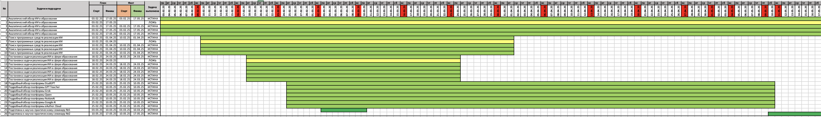
Диаграмма Ганта

Slide 19
Основные результаты работы
Проведен аналитический обзор возможностей применения ИИ в образовании.
Рассмотрены особенности функционирования обучающих систем с элементами ИИ.
Проведен сравнительный анализ программных средств реализации ИИ.
Подготовлены 7 презентаций для проведения научно-практического семинара по
применению ИИ в профессиональном образовании.
5. Разработан прототип чат-бота - навигатора по ресурсам организации.
6. Создан сайт-визитка проекта.

Slide 20
Спасибо за внимание!

